Slide 1
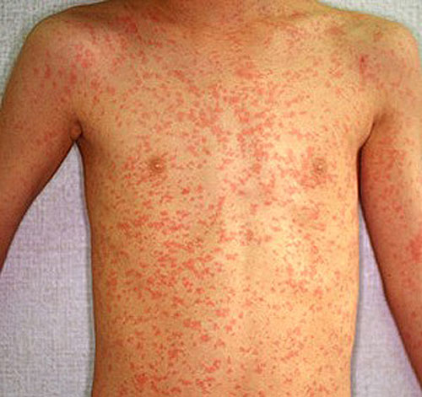
Корь
Харьковская гимназия №55
Выполнили
Ученицы 11-А класса
Самойленко олеся,
Хализева владислава
Харьков-2015

Slide 2
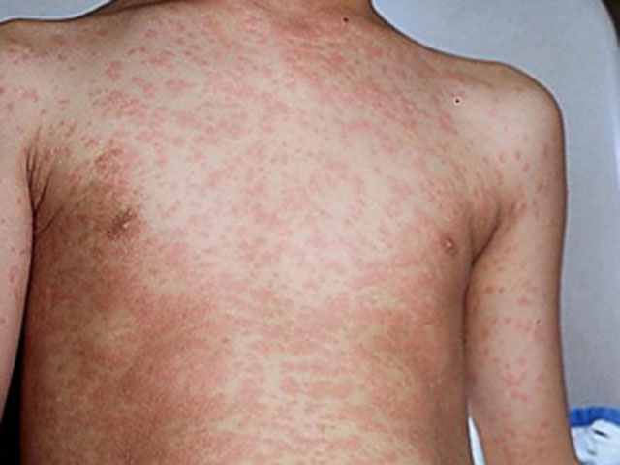
Что такое Корь?
Корь - острое инфекционное вирусное заболевание с высоким уровнем восприимчивости (индекс контагиозности приближается к 100 %), которое характеризуется высокой температурой (до 40,5°C), воспалением слизистых оболочек полости рта и верхних дыхательных путей, конъюнктивитом и характерной пятнисто-папулезной сыпью кожных покровов, общей интоксикацией.

Slide 3
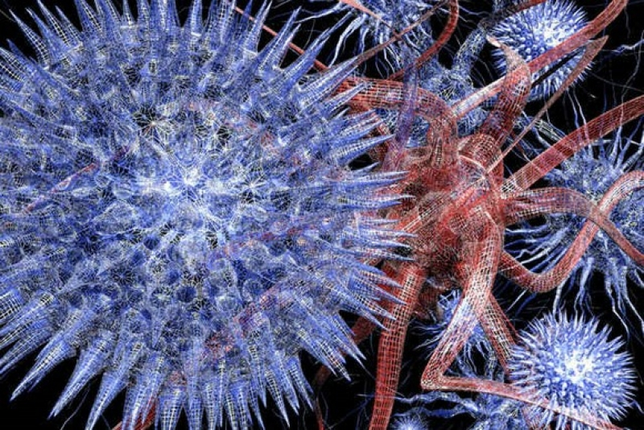
Вирус Кори

Slide 4
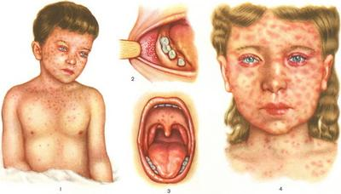
Симптомы Кори
Инкубационный период составляет в среднем 1-2 нед, при пассивной иммунизации иммуноглобулином он может удлиняться до 3-4 нед.

Slide 5
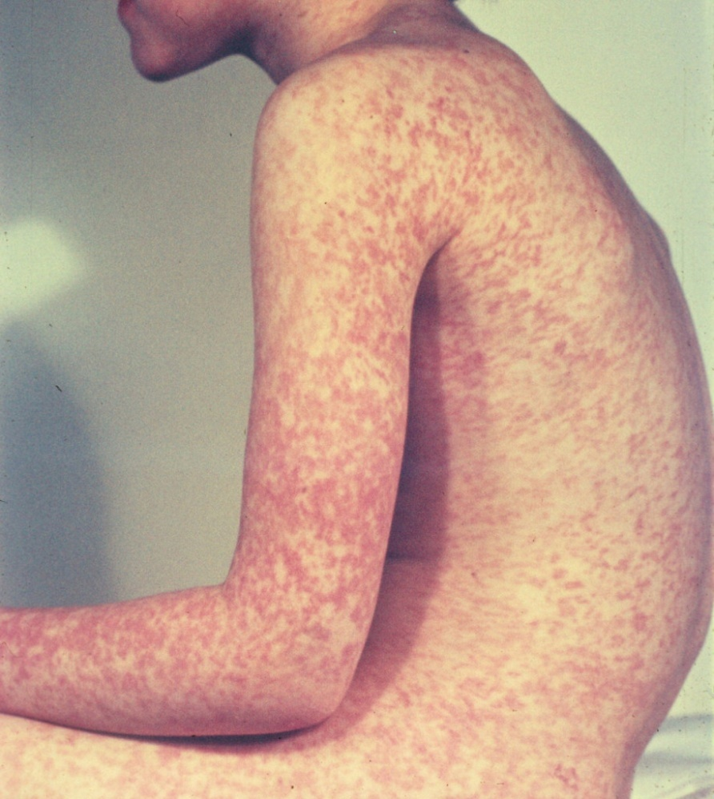
Лечение Кори
Неосложнённые формы чаще лечат на дому. Госпитализируют больных с тяжёлыми и осложнёнными формами, а также по эпидемиологическим показаниям. Длительность постельного режима зависит от степени интоксикации и её длительности.
С интоксикацией борются назначением большого количества жидкости. Проводят уход за полостью рта и глазами. Исключают раздражающее воздействие прямого солнечного и яркого искусственного света.

Slide 6
Благодарим за внимание!

